Slide 1
1. ПОСТРОЕНИЕ ОБЯЗАТЕЛЬНОГО КУРСА ИНОСТРАННОГО ЯЗЫКА В СРЕДНЕЙ ШКОЛЕ.
УРОВНИ ЯЗЫКА.
ОБЯЗАТЕЛЬНЫЙ КУРС ИНОСТРАННОГО ЯЗЫКА В СРЕДНЕЙ ШКОЛЕ ДЕЛИТСЯ НА ТРИ СТУПЕНИ: НАЧАЛЬНУЮ (IV — V КЛАССЫ), СРЕДНЮЮ (VI — VII КЛАССЫ) И СТАРШУЮ (VIII — X КЛАССЫ). КАЖДАЯ ИЗ НИХ ИМЕЕТ СВОИ ЗАДАЧИ, ВЫПОЛНЕНИЕ КОТОРЫХ В СОВОКУПНОСТИ И ОБЕСПЕЧИВАЕТ В КОНЕЧНОМ СЧЕТЕ ДОСТИЖЕНИЕ ПРОГРАММНЫХ ТРЕБОВАНИЙ, ПРЕДЪЯВЛЯЕМЫХ К ВЫПУСКНИКУ ШКОЛЫ.

Slide 2
Начальная ступень является Одной из самых ответственных, так как знания, умения и навыки, приобретаемые учащимися в этот период, составляют основу дальнейшего овладения ими иностранным языком.
К концу V класса учащиеся должны понимать на слух рассказы учителя и его указания на уроке, делать небольшие сообщения (рассказ по рисунку, пересказ прочитанного текста, самостоятельное высказывание), принимать участие в беседах на пройденные темы, понимать при чтении тексты, написанные в пределах изученного лексико- грамматического материала. Участие в беседе требует от учащегося умения ответить на услышанные вопросы, спросить и попросить о чем-либо, согласиться/не согласиться с предлагаемым, а также понять аналогичные реплики партнера по диалогу. Тематика устной речи и текстов для чтения связана на этой ступени преимущественно с повседневной жизнью учащегося в школе и дома.

Slide 3
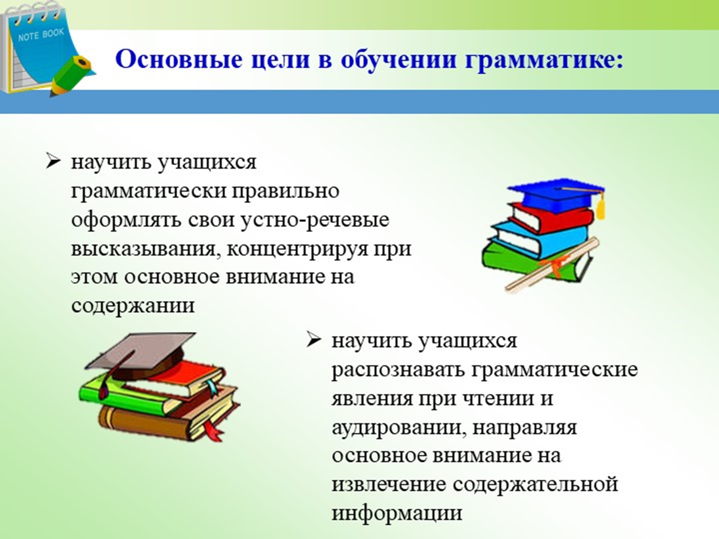
2. СОДЕРЖАНИЕ ОБУЧЕНИЯ ГРАММАТИКЕ АНГЛИЙСКОГО ЯЗЫКА

Slide 4
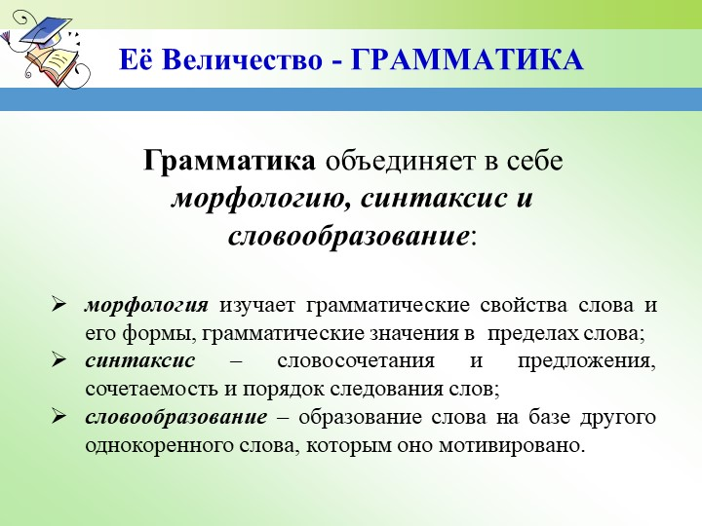
Грамматика - это теория данного языка, обобщение знаний о строе слова и предложения. Для эффективного усвоения грамматического материала необходимо рассматривать обучение грамматики как средство обучения, отобрать грамматический минимум и обеспечит прочное овладение этим грамматическим минимумом.

Slide 5
Грамматический минимум - это определенный набор грамматических явлений (грамматические формы, структуры, правила изменения слов и соединения их в предложения), предназначенных для правильного оформления речи, как с точки зрения морфологии, так и с точки зрения синтаксиса.
Под активным грамматическим минимумом понимаются те грамматические явления, которые предназначены для употребления в говорении и письменной речи.
Активный грамматический минимум отбирается на основе следующих принципов:
— принцип распространенности в устной речи;
— принцип образцовости;
— принцип исключения синонимических грамматических явлений.
Под пассивным грамматическим минимумом понимаются те явления, которые учащиеся могут узнавать и понимать в тексте.
Пассивный грамматический минимум отбирается с учетом:
— принципа распространенности в книжно-письменном стиле речи;
— принципа многозначимости грамматического явления.

Slide 6
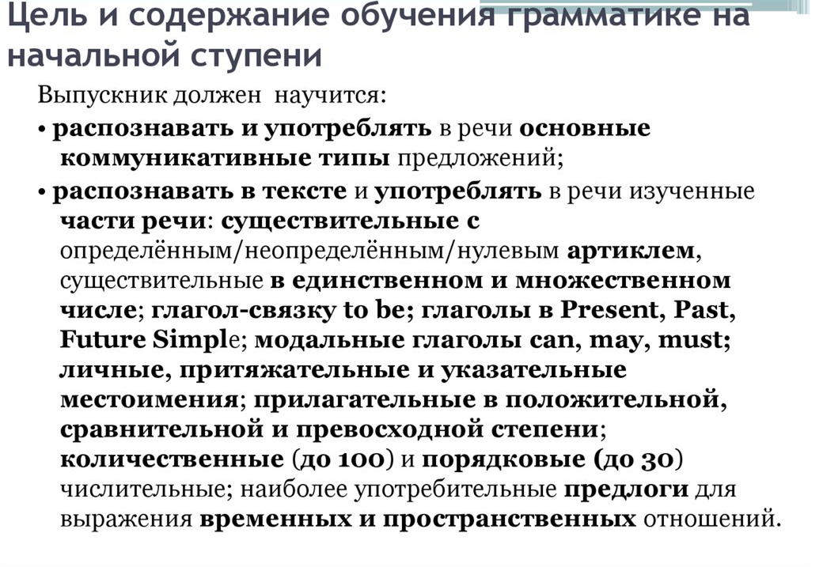

Slide 7


Slide 8
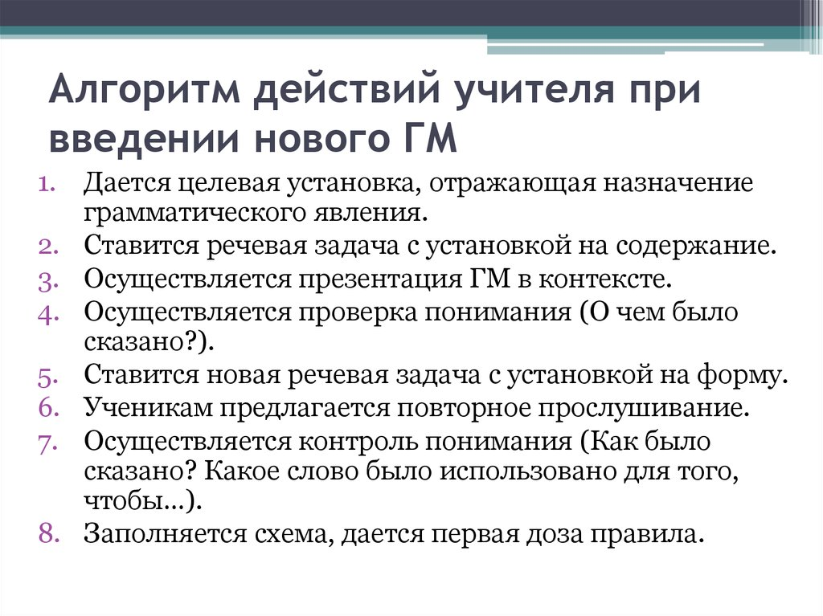

Slide 9
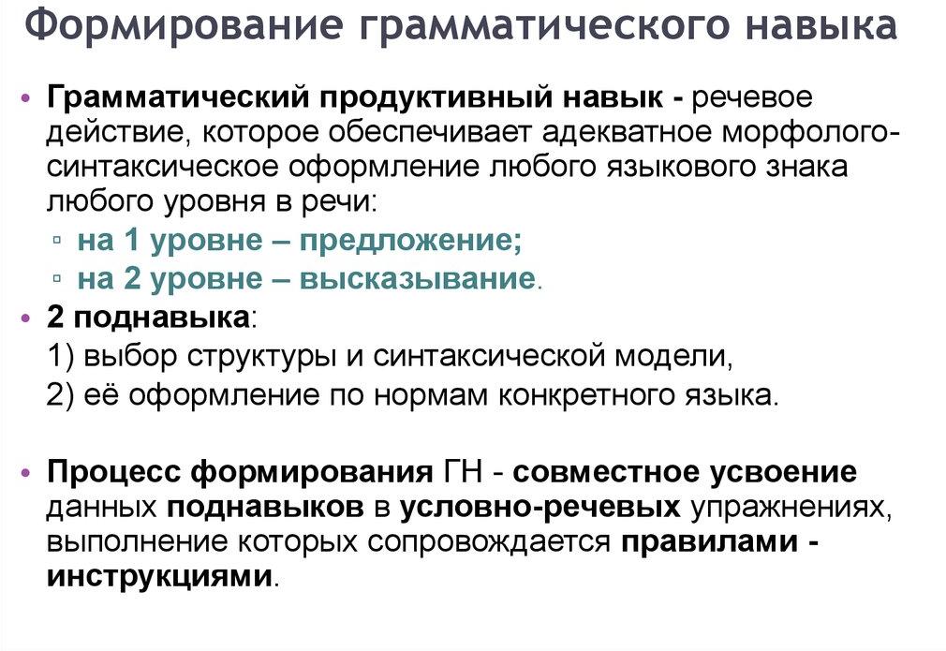

Slide 10
3. Взаимосвязь между устной и письменной речью
При изучении английского языка в школе главной целью обучения учащихся является развитие речевой деятельности (говорения, письма, чтения и аудирования). Форма речи делится на устную и письменную. Соответственно выделяют 4 основных вида речевой деятельности:
Говорение
Аудирование
Чтение
Письмо
Главная цель обучения предмету «английский язык» - это
формирование коммуникативной компетенции.

Slide 11
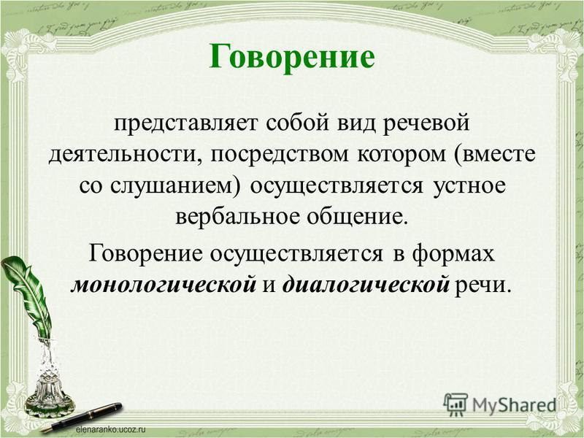

Slide 12
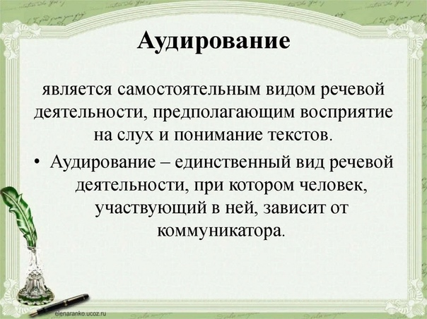

Slide 13
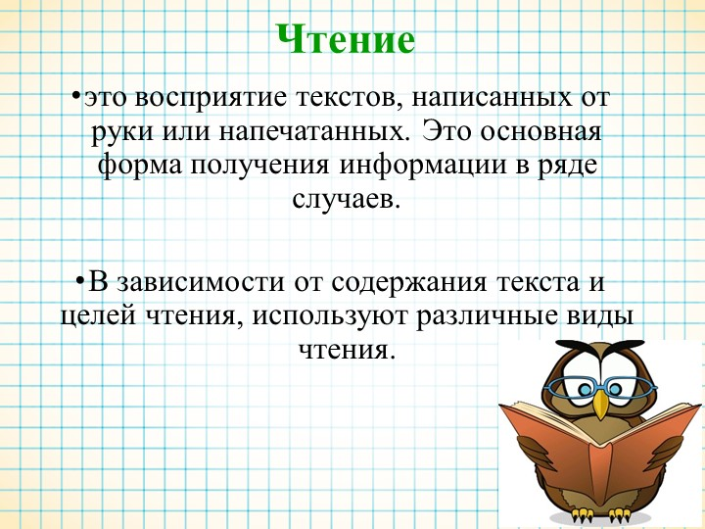

Slide 14
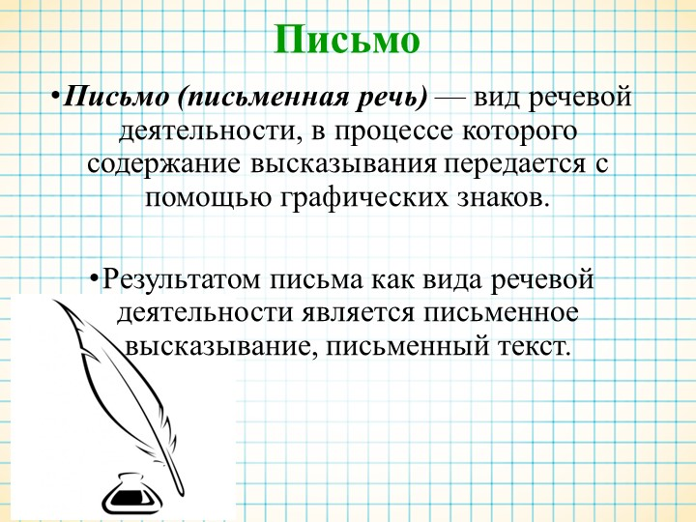

Slide 15
В говорении учащиеся должны уметь сообщить или объяснить информацию, одобрить или осудить, убедить, доказать.
В письме необходимо умение школьников быстро фиксировать свои и чужие мысли; выписывать из прочитанного, обрабатывать материал; записывать план или тезисы выступления; написать письмо.
В чтении важно умение учащихся быстро читать газетные и журнальные статьи, художественные произведения средней ложности.
В аудировании необходимо умение понимать речь в нормальном темпе при живом общении, а также смысл теле/радиопередач.

Slide 16
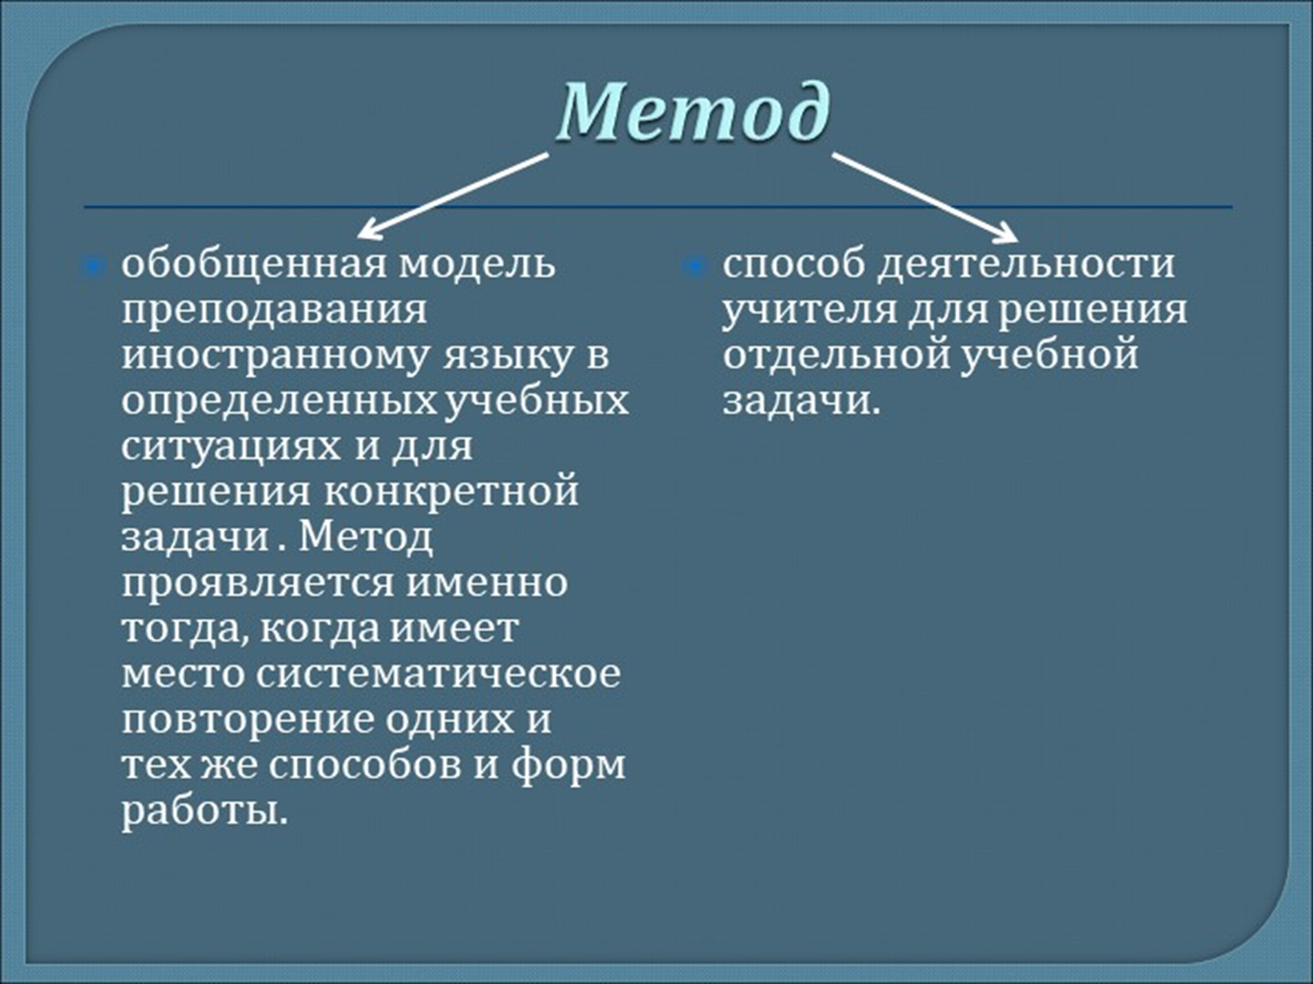
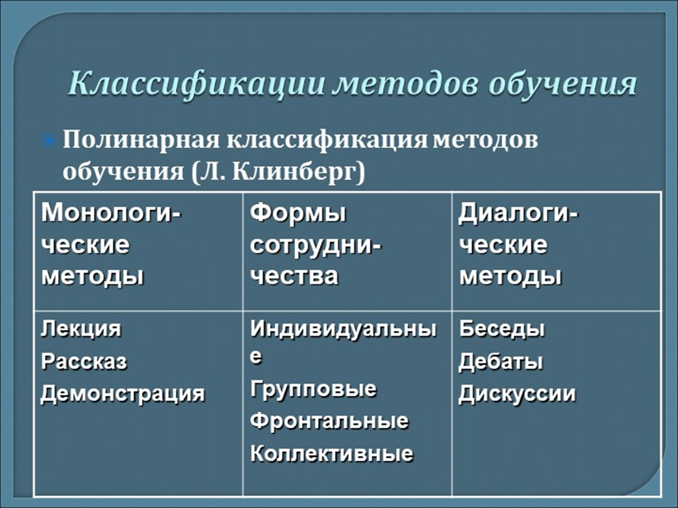
4. Метод и приём. Система обучения иностранному языку в школе
Существует три основных метода обучения иностранному языку: ознакомление, тренировка, применение. Данные методы реализуется в системе приемов, используемых учителем. Но если метод называет основную, доминирующую деятельность – ознакомление, тренировка, применение, - то прием связан с конкретным действием, составляющим суть формируемой речевой деятельности и входящим в нее в качестве компонента. Метод можно представить как некую емкость, а прием – заполнителями этой емкости.

Slide 17
Широкие возможности для активизации учебного процесса дает использование ролевых игр. Ролевая игра – методический прием, относящийся к группе активных способов обучения практическому владению иностранным языком.
Ролевая игра мотивирует речевую деятельность, так как обучаемые оказываются в ситуации, когда актуализируется потребность что-либо сказать, спросить, выяснить, доказать, чем-то поделиться с собеседником.
Также очень важной является наглядность на начальном этапе. Она выполняет стимулирующую функцию, причем в двух планах: в первом случае мы говорим о внутренней (или языковой) наглядности, стимулирующей восприятие звучащей иноязычной речи с присущей ей грамматической и интонационной оформленностью, когда обучаемый ощущает собеседника: «не только слышу, но и вижу». Во втором случае наглядность стимулирует создание смысловых образов, присущих носителям данного языка.
Все средства наглядности (иллюстрированные и жесты, которые использует учитель) создают эффект «присутствия» в какой-то конкретной ситуации общения и помогают сохранить в памяти детей тот смысл, который нужно им передать или воспринять.

Slide 18
Также, говоря о средствах, способствующих развитию интереса к изучению иностранного языка, нельзя не остановиться на пении. Используя пение на уроке, мы решаем несколько задач: пение способствует улучшению иноязычного произношения, развивает память, несет большой эстетический и воспитательный потенциал. Кроме того, пение вносит в урок разнообразие, снимает усталость. Применение на уроках иностранных языков современных информационных технологий повышает мотивацию и познавательную активность учащихся всех возрастов, расширяет их кругозор.

Slide 19
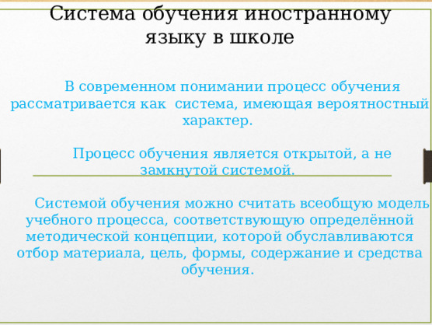

Slide 20
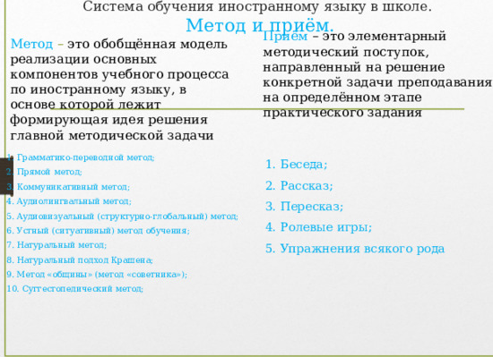

Slide 21
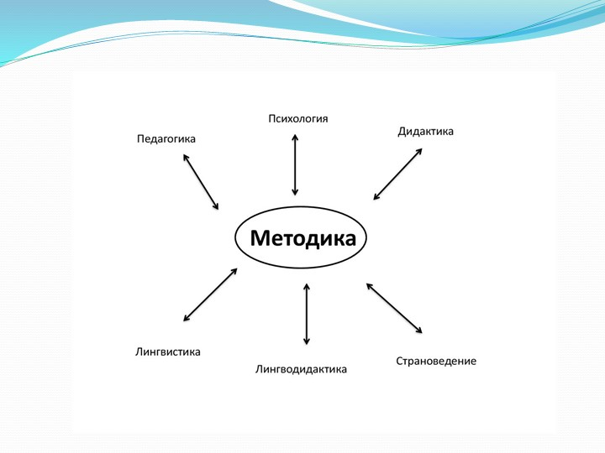
5. Связь методики преподавания английского языка с другими науками

Slide 22
